Slide 1

Муниципальное бюджетное дошкольное
образовательное учреждение
центр развития ребенка - детский сад № 9
муниципального образования Щербиновский район
станица Старощербиновская
Сообщение из опыта работы на тему:
«Сказкотерапия как метод
работы с детьми с ОВЗ»
2024 год

Slide 2

Дети с “ограниченными возможностями здоровья” - это сложный своеобразный контингент, имеющий физические и (или) психические недостатки, которые вызывают трудности в обучении.
В эту категорию входят дети с разными нарушениями развития:
нарушениями слуха
зрения
опорно-двигательного аппарата
дети с задержкой и комплексными нарушениями развития
с нарушением интеллекта
нарушением речи
с расстройствами эмоционально – волевой сферы и поведения

Slide 3
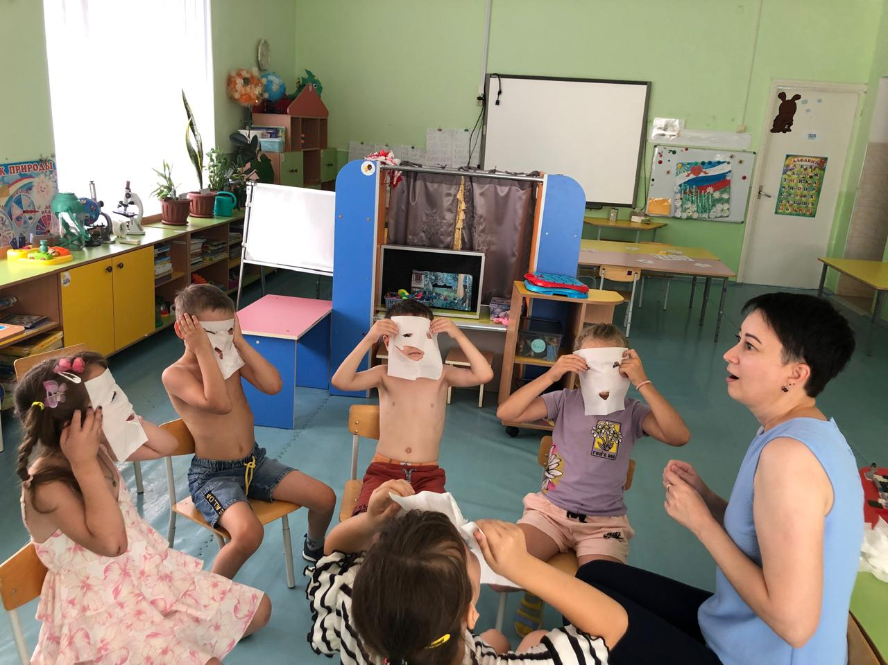
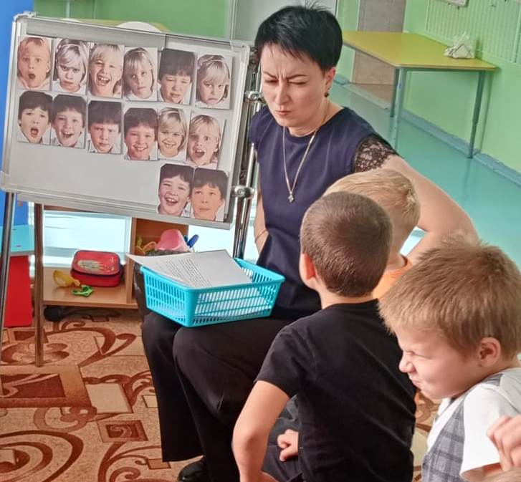
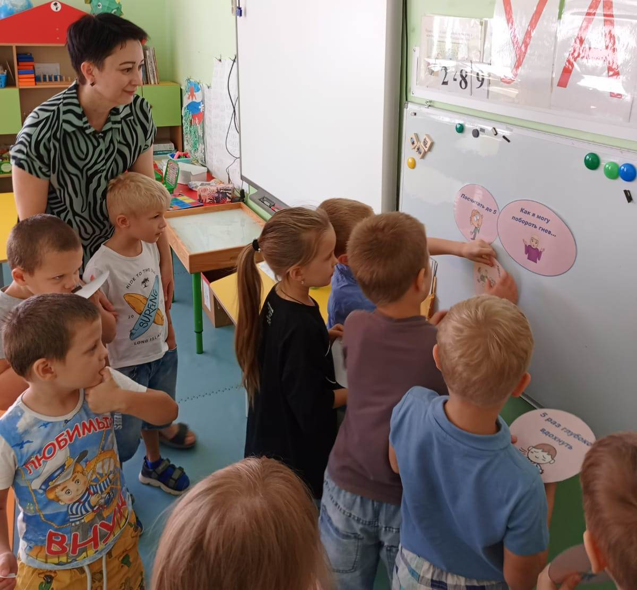

Slide 4

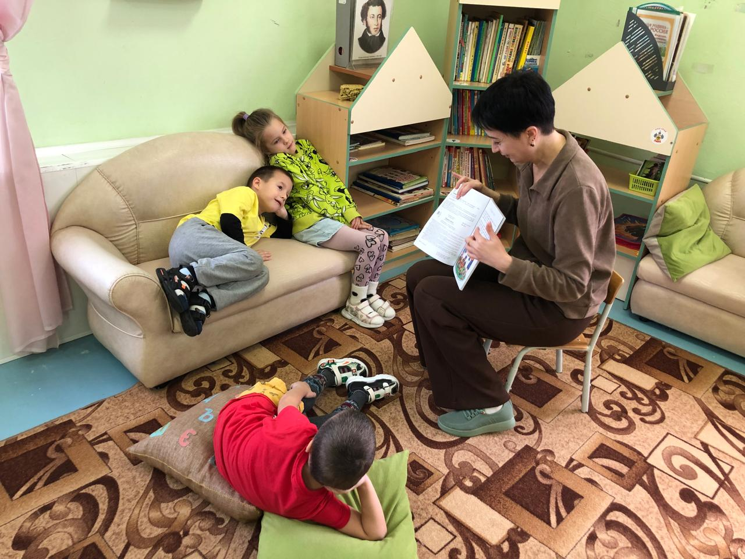
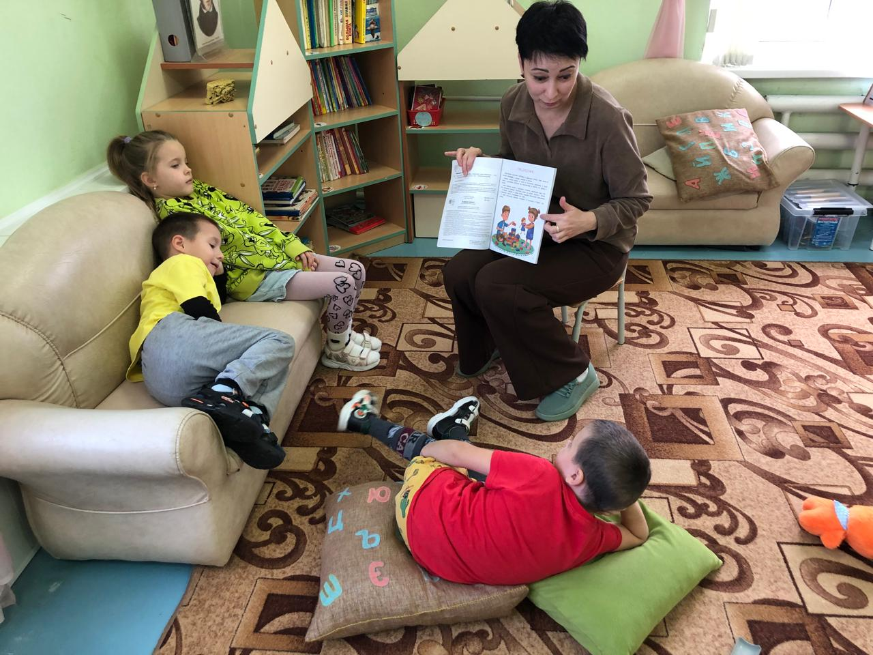

Slide 5
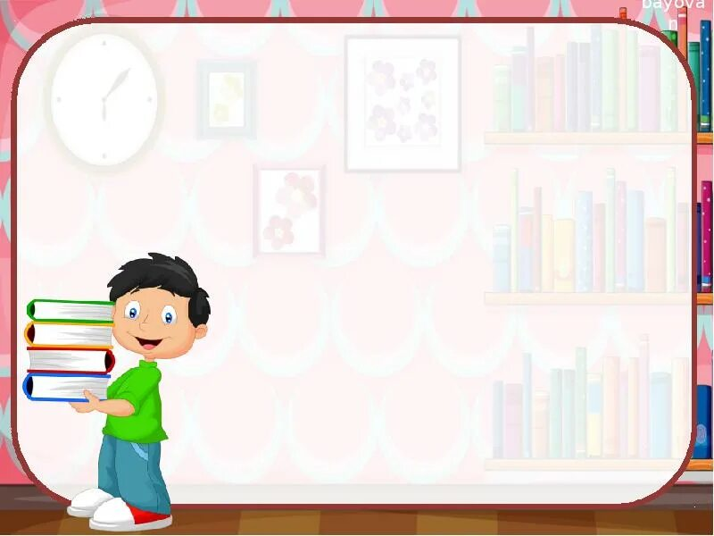






Slide 6
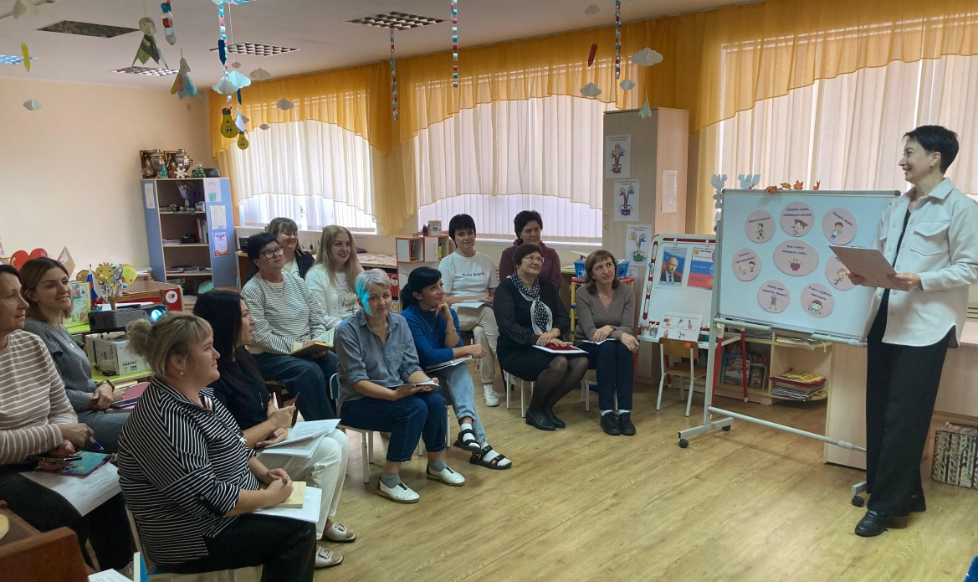
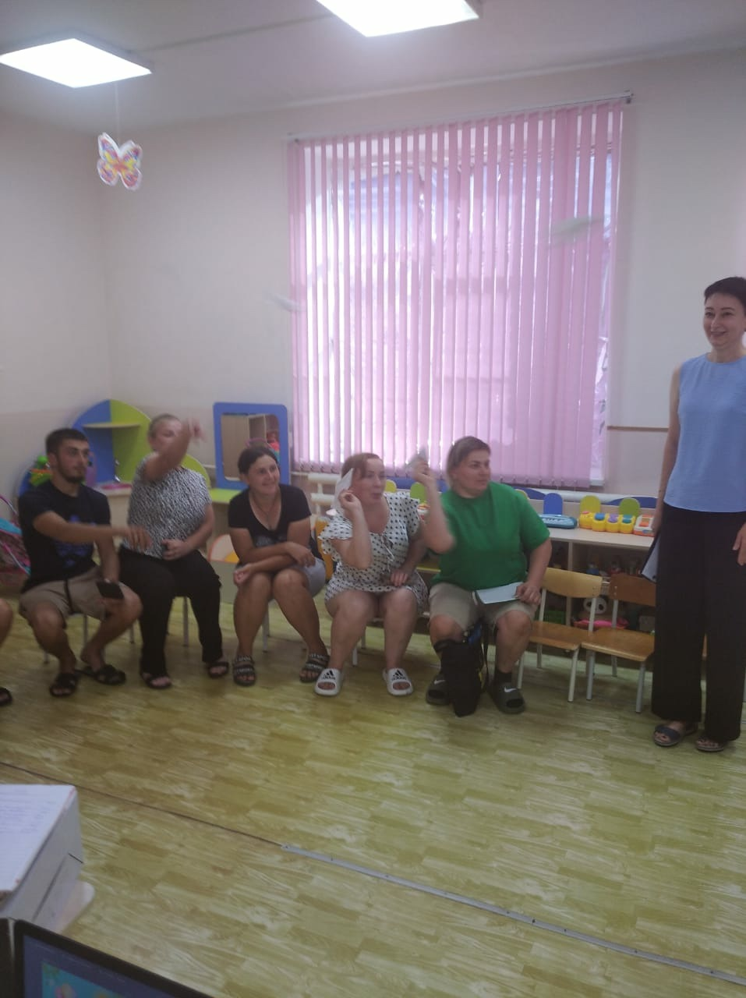

Slide 7

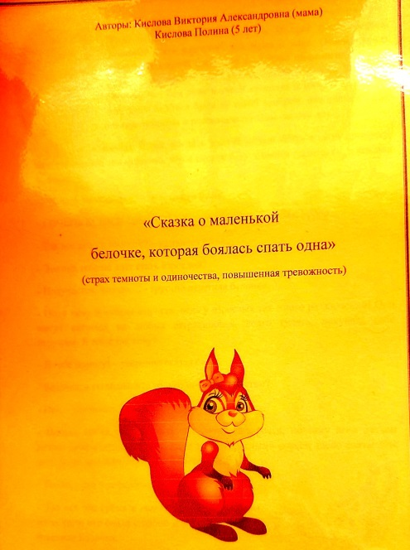
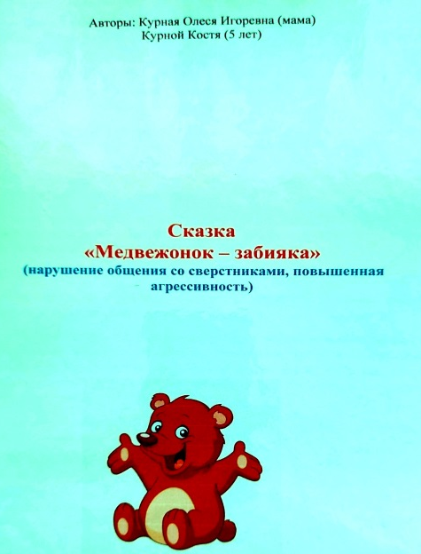
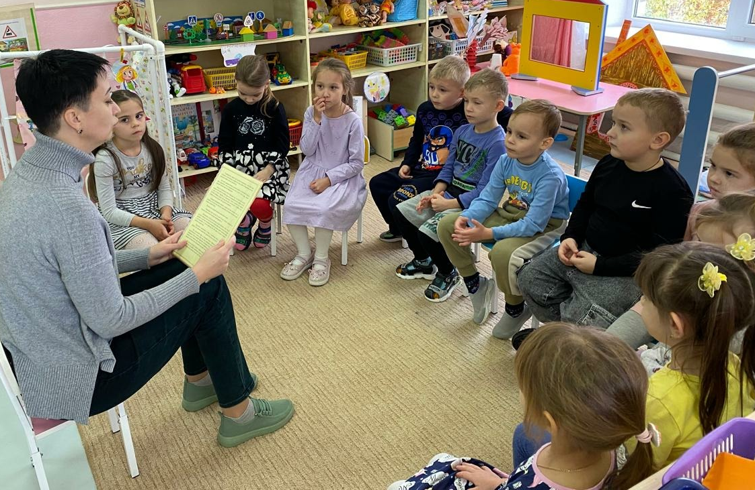

Slide 8
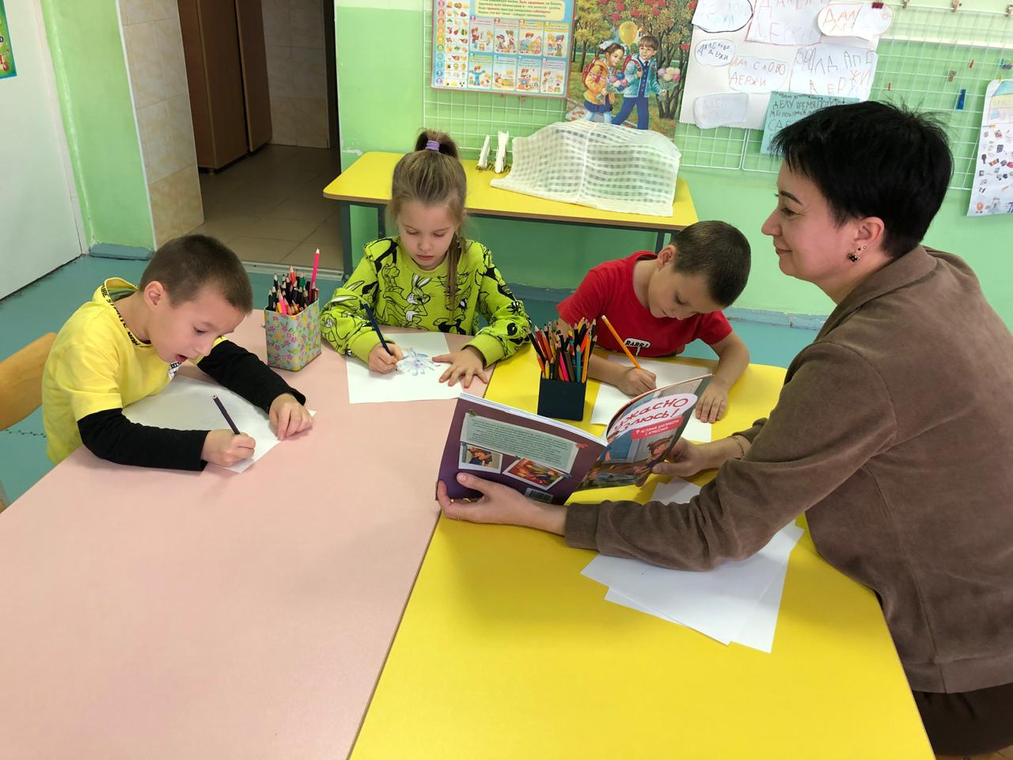
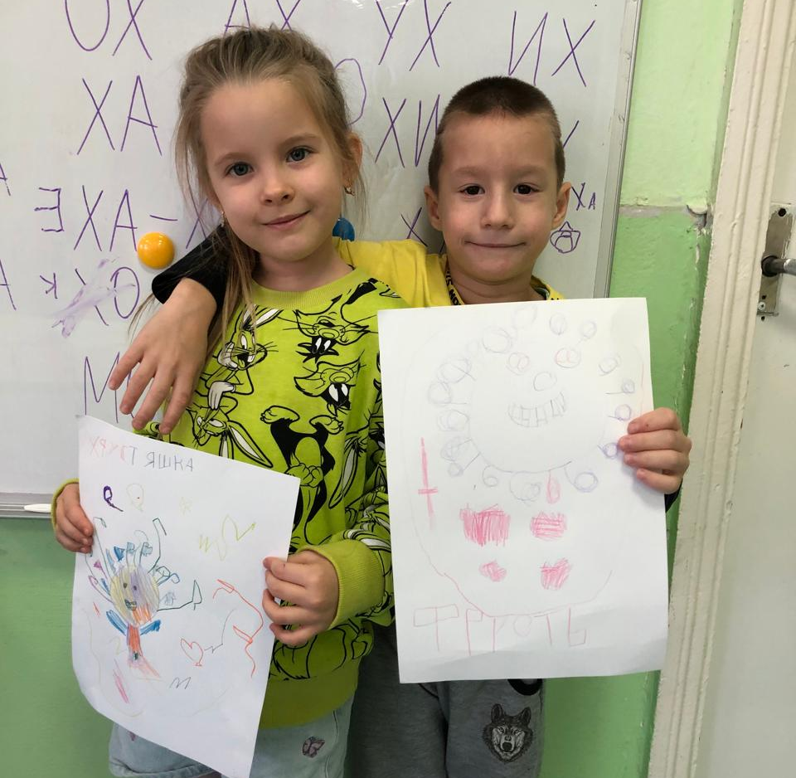
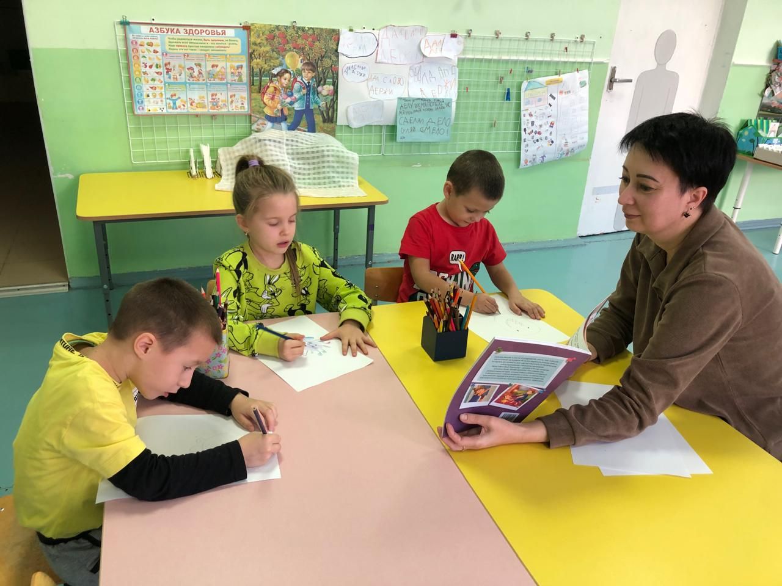

Slide 9
СПАСИБО ЗА ВНИМАНИЕ!

